Slide 1

DSI- Project Jobs `n` Stocks
Kovacs, Neumüller, Michalitsch, Schweighofer

Slide 2






Summary
Objective:
to evaluate the attractiveness of a job offer regarding the financial development of the company.
Show required skills depending on the financial development of the companies
Git repository as central platform for coordinated work
Documentation:
Jupyter Notebook
Extended explanatory note → slides

Slide 3
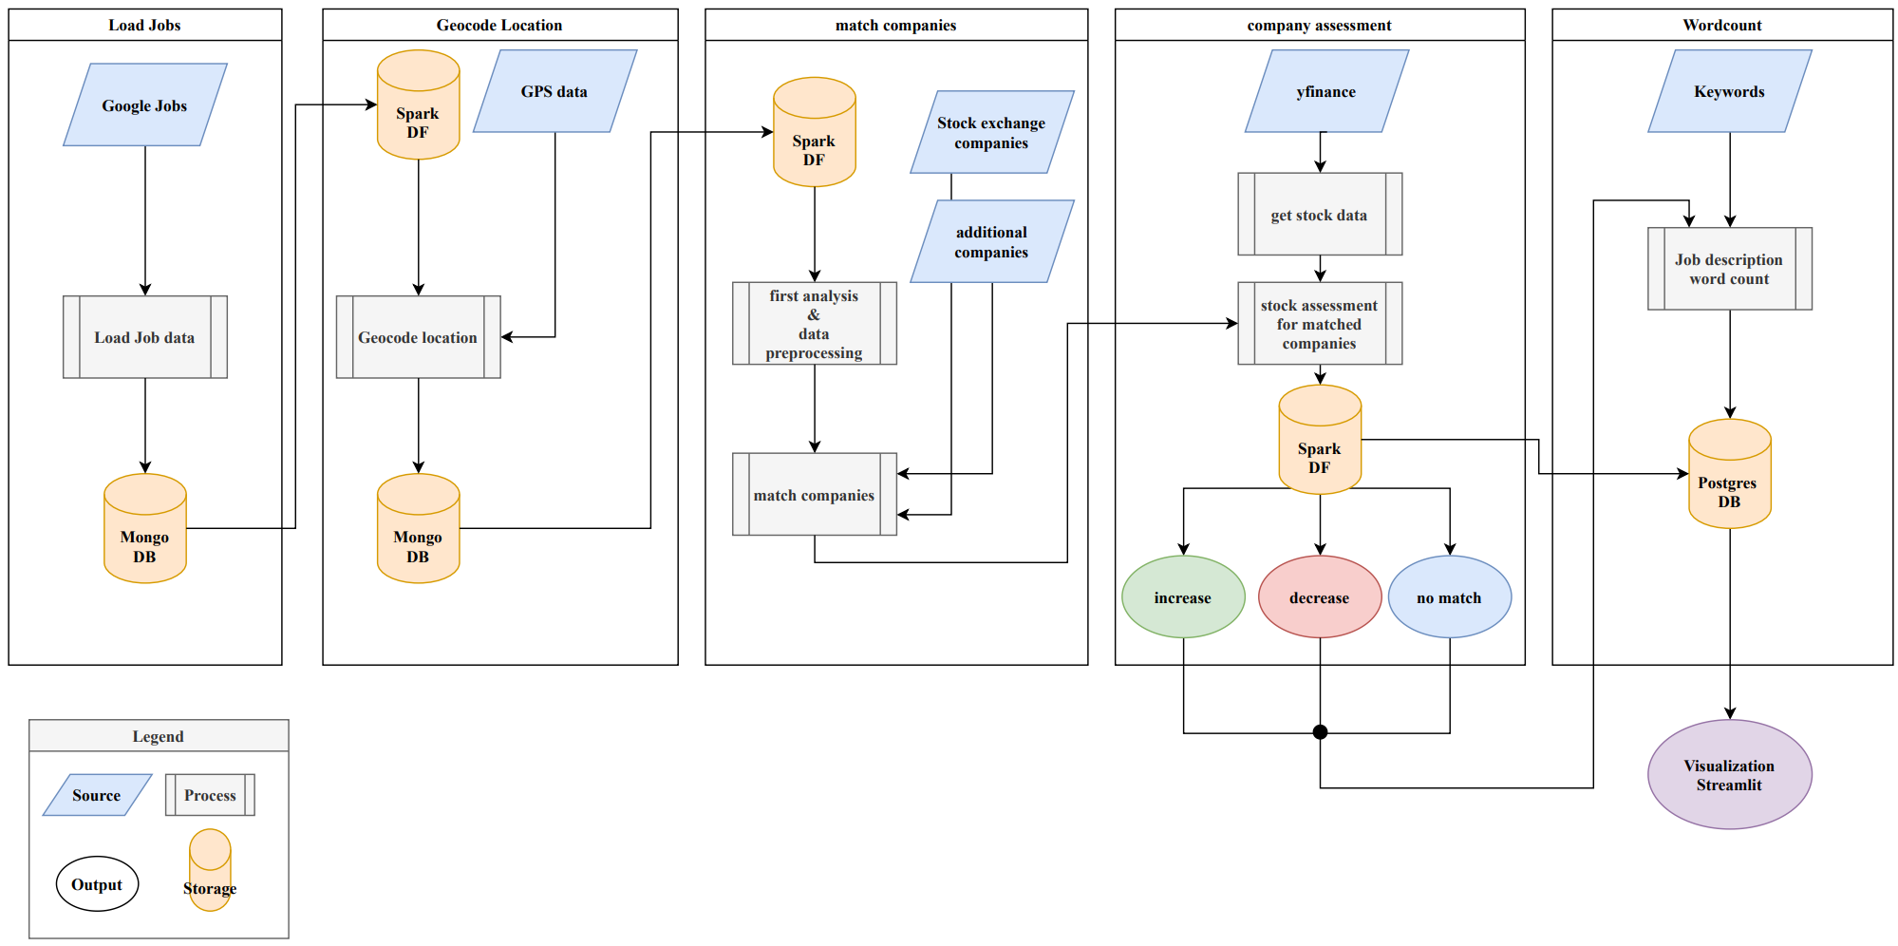
High level overview

Slide 4
Streamlit Demo

Slide 5
Sources
Job advertisements from google jobs via serpapi (https://serpapi.com/google-jobs-api)
GPS data from map quest (https://developer.mapquest.com/)
Companies listed on stock exchange via web scraping (https://www.wienerborse.at/listing/aktien/unternehmensliste/)
Flatfile (txt) with relevant keywords for word count
Flatfile (csv) with additional list of companies traded on the stock market (https://aktienfinder.net/)
The data is accessed via yfinance which is an open-source tool that uses Yahoo's publicly available APIs.
Google Jobs
GPS Data
Stock Data
Keywords
Additional companies
yfinance

Slide 6
Challenges
Special data formats have to be used
Restricted API
Setting up Kafka locally
Difficult to automate accurate string matching
Any difficulties Matthias?

Slide 7
Processes in detail

Slide 8
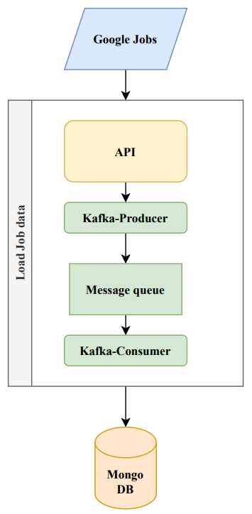
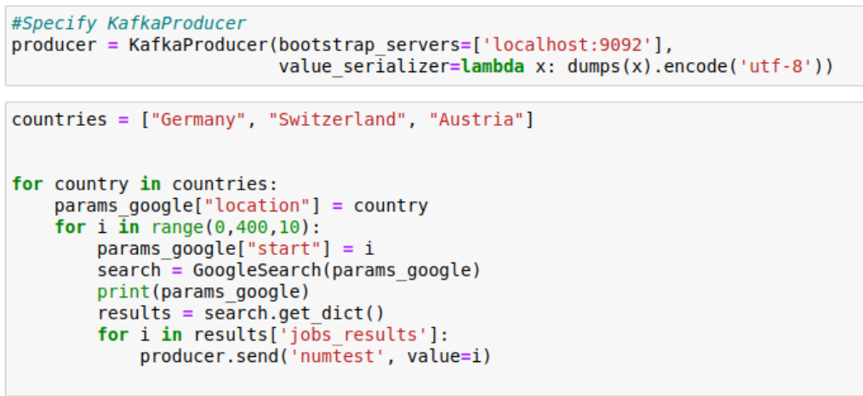
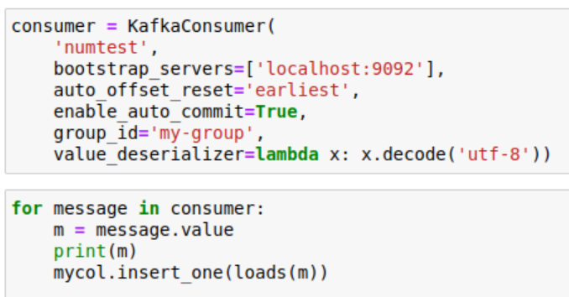
Load Job Data process
Description:
Data is accessed via serpapi
Kafka producer submits data to queue
Kafka consumer consumes data and writes into Mongo DB
Challenges:
Restricted API
Setting up Kafka server locally

Slide 9
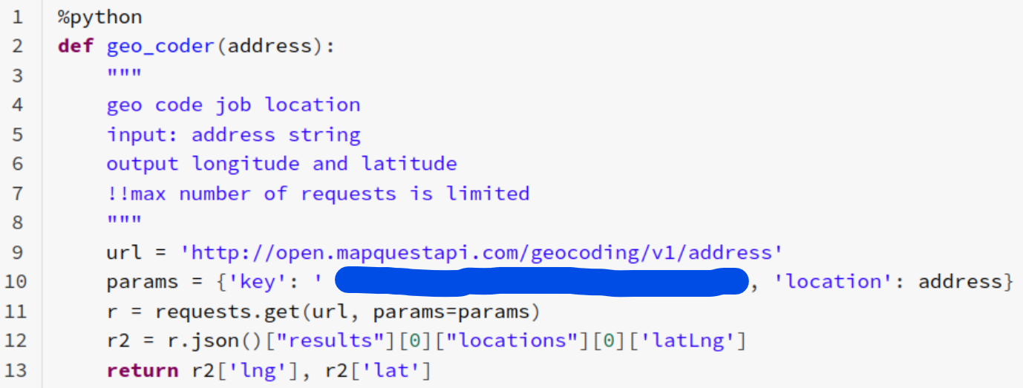

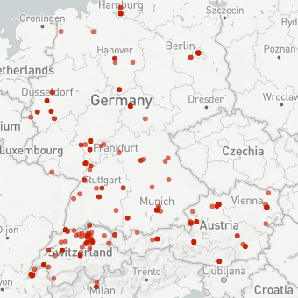
Geocode location process
Description:
Mapquestapi is used to geocode address

Slide 10
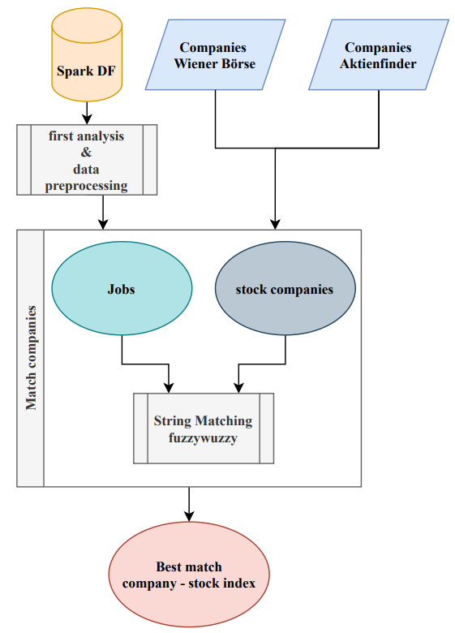
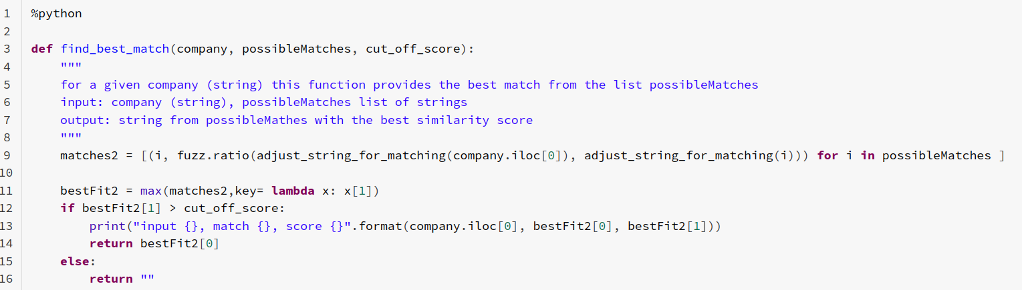
Match companies process
Description:
Preprocess job data (remove duplicates)
Get companies from Wiener Börse via webscraping (BeautifulSoup) and Aktienfinder via csv
Perform string matching using fuzzywuzzy package
Output: Best Match & Score
Challenges:
Difficult to automate accurate string matching
Extensions like „International AG“ tend to cause errors → stop words removed

Slide 11
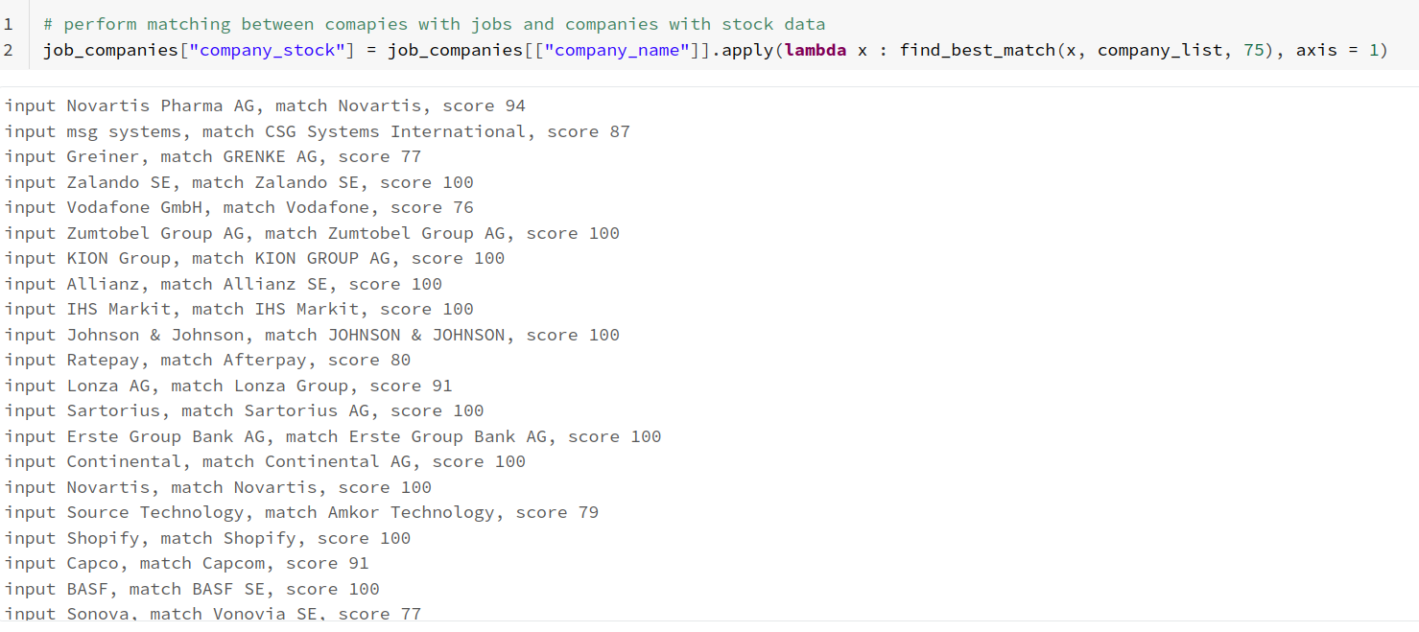

Match companies output
Challenges:
Difficult to automate accurate string matching
Extensions like „International AG“ tend to cause errors → stop words removed

Slide 12
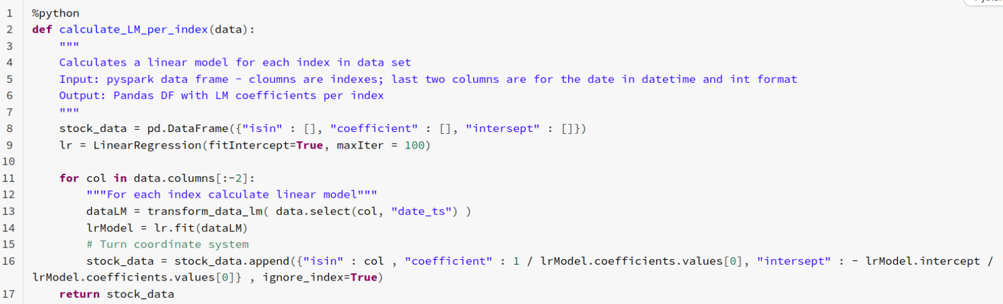
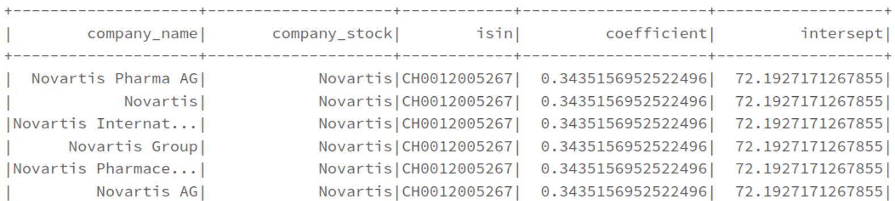
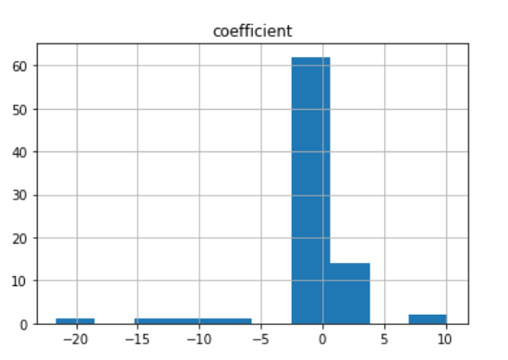
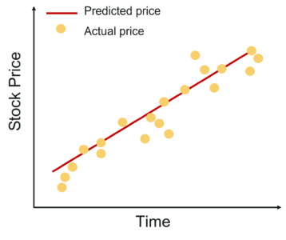
Stock assessment process
Description:
Input: stock data for each company in a specific timeframe
Calculate stock development using spark machine learning API
Output: Linear regression model for each company
Challenges:
Special data formats have to be used, e.g. dense vectors
Coordinate system transformation

Slide 13
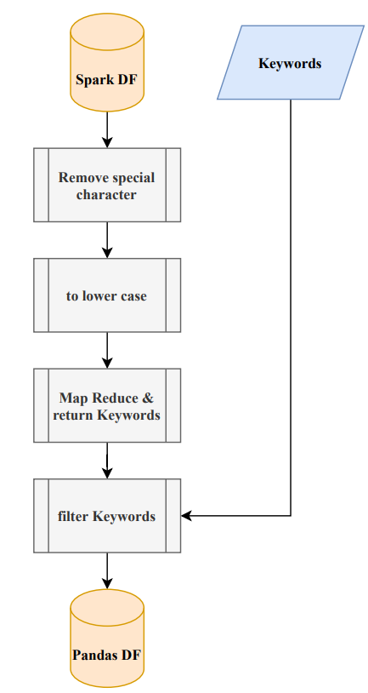
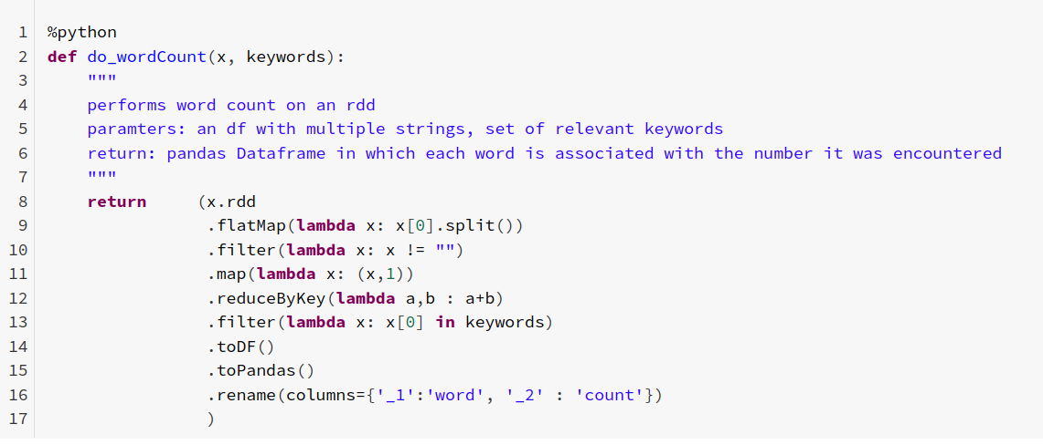
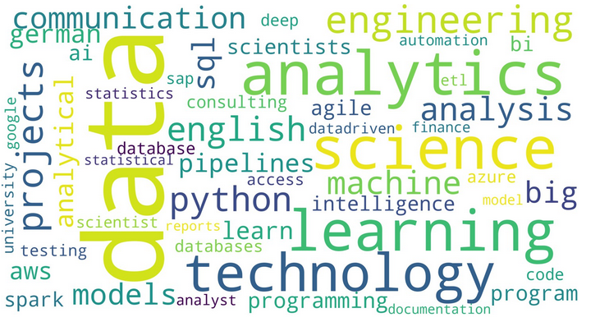
Wordcount process
Description:
Remove all special characters
Make lower case
Spark Map Reduce
Filter Keywords

Slide 14
MUSS-Kriterien
Verwenden Sie mindestens 2 verschiedene Datenquellen, die in irgendeiner Form miteinander verbunden werden müssen
Speichern und/oder Lesen und/oder Verarbeiten Sie die Daten mit Hilfe einer Datenbank (relational, NoSQL, auch Beides, …)
Verwenden Sie Kafka zur Bereitstellung von Daten (zumindest eines Teils der Daten) (Kafka Producer, Kafka Consumer)
Verwenden Sie Spark für das Datenhandling und/oder die Datenanalyse. Dabei sollen zumindest folgende Bereiche von Spark zur Anwendung kommen:
Abbildung von MapReduce mithilfe von Spark RDDs
in irgendeinem Schritt soll SparkSQL verwendet werden
Anwendung von Spark Dataframes
Zeigen Sie Ihre Ergebnisse
Dokumentieren Sie die einzelnen Schritte in einem Jupyter Notebook (auch wenn nicht alle Schritte in einem Notebook ausgeführt werden müssen)
Sichern Sie die (Zwischen-) Ergebnisse in einem Git-Repository
Sie können (müssen aber nicht) Docker für die Bereitstellung von Infrastruktur verwenden

Slide 15
Google Jobs API
REST- API
Kafka-Producer
YFinance
API
Kafka
Kafka Consumer
REST- API
Python
MongoDB
Postgress DB
Matching via
Matching Table or
Name Distance
Pipeline Code Chunk
Different Tools & processes
Postrgess DB
Spark
Streamlit -Visualisierung

Slide 16
Alle Jobs
700
DACH Börsen-Firmen
1500
Distance Matching
Börsen-notiert
Job Relevant
Raiffeisen International
Raiffeisen GsmbH
Raiffeisen AG
Raifeisen Burgenland
Prio 2:
Jobs von nicht gelisteten Firmen mit Tech Cluster Werten ersetzen
Approved Matching Table

Slide 17
Covid Mobility
WHO
- Suicide
Open Date API
Job-Markt
Google Jobs
Stock daten

Slide 18
Arbeitsmarktdaten
Job-Markt
Google Jobs
Stock daten
LangZeit analyse
ATX Steigt -> auf Nachfrage von bestimmten Jobs (Barista)
KurzZeit Engine
Ist der Job für mich interessant?
Anhand von Börsen Daten?
Regnet es dort?

Slide 19
Darstellungen
Simple Reports
Bewertung von Jobs mit Aktienkursen –
Beschränktes Job-Index Matching (NA oder Weg damit)
Beschränkte Salery aber Fulltime/Parttime
Darstellung Liste mit Suchfunktion (Top 10)
Darstellung
Variablen: Cooeffizient (Schwellenwerte - Histogramm)
Und Salery (Wo Vorhanden) - Scatterplot
Und JobCount – (Wieviele Jobs sind bei grünen/roten Unternehmen)
Und Keywords – Welche Begriffe verwenden Rote Grüne Untenehmen?
Weitere recherche
Keywords – Wordcloud? Streamlit
Geolocation – Karten Marker & Correlation
Job Search Engines (Achtung Unique Job)
Interactive Recommendation Services
Durchsuchbare Description („r“, „SQL“)
Near my Location

